Slide 1
Paralelní programování
Jiří Fišer
MMXVII

Slide 2
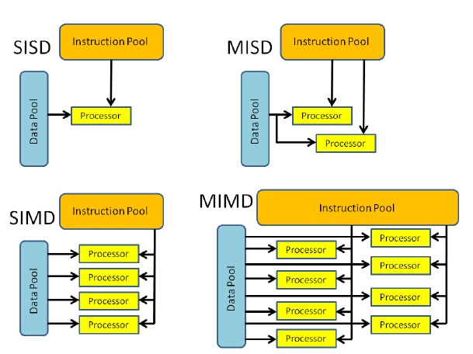
Flynnova taxonomie paralelních systémů
SISD
počítače bez paralelismu
SIMD
vektorizace (SSE, GPU)
MISD
odolnost proti závadám
MIMD
plnohodnotný paralelismus

Slide 3
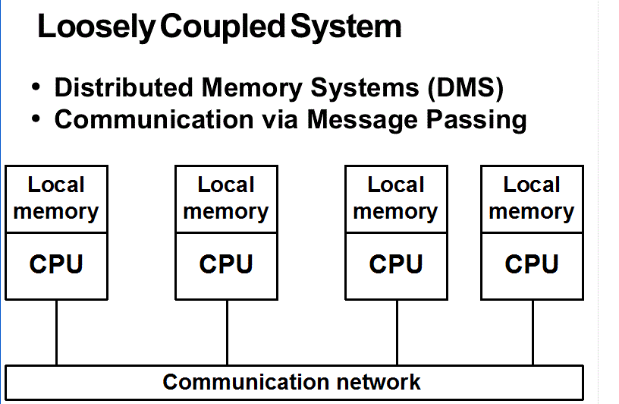
Systémy bez sdílení paměti
systémy bez sdílené paměti (volně vázané)
jednotlivé procesory (výpočetní uzly) mají vlastní vlastní nesdílenou paměť
  masivně paralelní systémy (superpočítače)
  distribuované (výpočetní) systémy, clustery
+ vysoce škálovatelné
(i miliony výpočetních uzlů)
- nelze využít klasická prog. paradigmata
výměna zpráv (message passing)
- nevhodné pro některé typy
paralelních úloh (úlohy s nízkou lokalitou),
někdy je nutné přeformulování

Slide 4
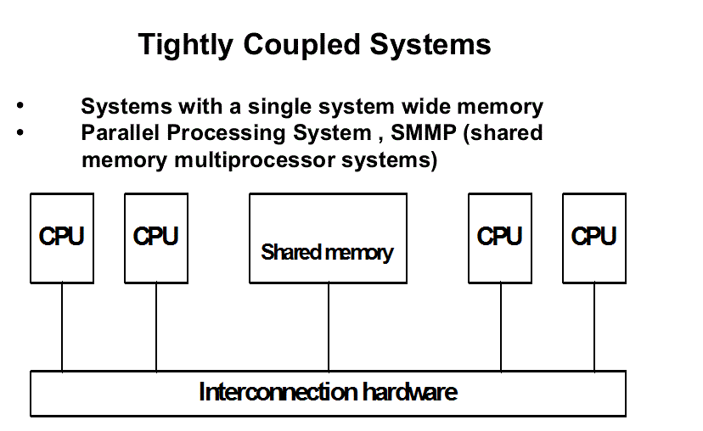
Systémy se sdílenou pamětí
NUMA (Non-Uniform Memory Access)
jednotlivé procesy mají vlastní paměť, ke které však mají přístup i ostatní procesy (typicky řádově pomalejší)
systémy se jedinou sdílenou pamětí (těsně vázané)
přístup ke společné paměti přes sdílenou sběrnici
SMP (symmetric multiprocessing) = identické procesory
- omezená škálovatelnost
(maximálně řádu 10, NUMA 100)
+ lze využít klasické paradigma
a různé typy paralalizace nad
sdílenou pamětí
ale i message passing

Slide 5
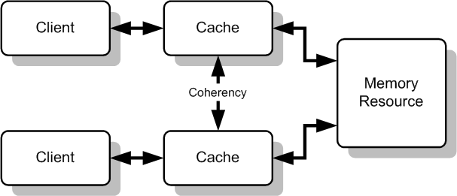
Komplikace sdílené paměti
procesory sdílejí jednu sběrnici s omezeným přenosovým pásmem a pomalou paměť
klíčovou roli hraje mezipaměť procesoru (cache)
  různá doba přístupu k jednotlivým částem paměti (de facto dynamická NUMA architektura)
  nutnost zajištění koherenze mezipaměti (všechny procesory musí vidět stejný obsah paměti, serializace požadavků)
efektivitu paralelních programů ovlivňuje:
velikost mezipaměti, organizace (granularita), mechanismus zápisu
(write-through, write-back)
protokol koherenze a úroveň sdílení
(část mezipaměti může být sdílena)
  nevhodný přístup
  => eliminace akcelerace

Slide 6
Požadavky na datovou representaci
velikost řádku paměti: typicky cca 64 bytů
cíl: co nejvíce souvisejících dat a často používaných v rámci řádku
=> vysoká hustota „žhavých“ dat
prostorové oddělení „žhavých“ a „chladných“ dat
pole atributů vers. pole objektů (sloupcová organizace)

Slide 7
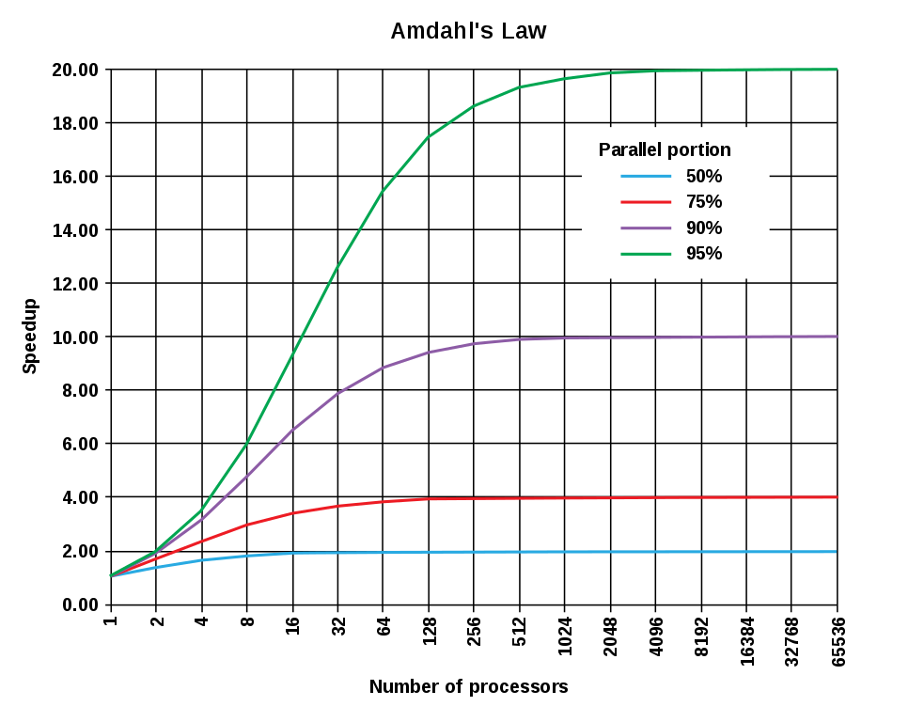
Amdahlovo pravidlo
teoretické maximální urychlení programu:
n× (kde n je počet procesorů)
to však platí jen v případě, že paralelizováno je 100% programu, pro nižší podíl paralelizovaného programu platí tzv. Amdahlovo pravidlo
kde p je (časový!) podíl
paralelní části
a n je jeho zrychlení
(= počet CPU)

Slide 8
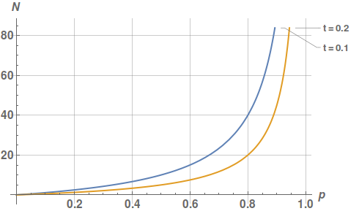
Důsledky Amdahlova pravidla
při p < 1 je maximální zrychlení omezené shora
pro každý podíl p (p<1) existuje takové n, další přidávání CPU vede k zanedbatelnému
zrychlení (s∞/s_{n} = t ≪ 1)

Slide 9
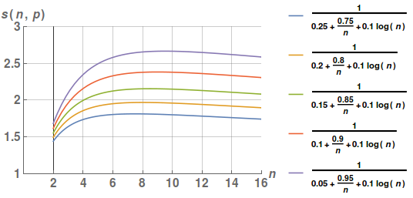
Reálné zrychlení
n-násobné škálování paralelního kódu je nereálné
= není započítána režie (přenos informací, synchronizace)
přesnější vztah musí zohlednit režii R(n)

Slide 10
Jak zohlednit
Amdahlovo pravidlo v praxi?
paralelizovat především ty části kódu, ve kterých aplikace stráví nejvíce času (výpočetně náročné části)
pro nalezení těchto částí lze využít profiling
minimalizovat režii paralelizace
těsně vázané systémy:
    optimalizace využití mezipaměti (cache)
    eliminace či alespoň minimalizace synchronizace
volně vázané systémy:
    minimalizace počtu zpráv (n² není dobré)
    minimalizace přenášených dat

Slide 11
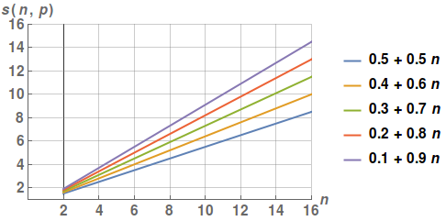
Trochu optimismu nakonec
Amdahlovo pravidlo vychází z pevné velikosti problémů
optimističtější pohled (velikosti problémů stále rostou)
fixujeme celkový čas provedení
Gustafsonovo pravidlo
s(n,p) = 1 - p + np
= n - p (n-1)

Slide 12
Paralelismus
interní CPU paralelismus
(bitový paralelismus, superskalární výpočty)
hardwarová vlákna = nezávislé toky řízení (posloupnosti instrukcí) poskytované procesorem
(existují neplnohodnotná vlákna se sdílením prostředků)
softwarová vlákna = vytvářená OS nebo běhovou podporou: jsou mapovány na hardwarová vlákna (N:M)
(přepínání kontextů a migrace, speciální případ N:1)
kooperující procesy = procesy jsou vlákna, nesdílející paměť (resp. s omezeným sdílením). Komunikují pomocí zpráv.
nezávislé procesy
nespolupracují, ale mohou běžet paralelně

Slide 13
Souběžné (concurrent) programování
aplikace má několik vláken řízení, jejichž doby života se překrývají
„slabá definice“
aplikace = proces, množina spolupracujících procesorů (např. webová aplikace)
vlákno (tok) řízení = proces, vlákno, korutina
aplikace s několika vlákny řízení, jejichž vzájemný vztah v čase je obecně nepředvídatelný (nelze jednoznačně určit, pořadí vykonání dvou instrukcí z různých vláken)
„silná definice“ — vylučuje korutiny
součást asynchronního programování

Slide 14
Paralelní programy
programy, které vykonávají instrukce jednotlivých vláken v jediný okamžik (fyzicky paralelně)
lze je provádět pouze v rámci paralelního hardwaru (prostřednictvím vláken)
každý paralelní program je zároveň souběžným (opačně to neplatí)
souběžné a paralelní programy se na úrovni programové sémantiky neliší

Slide 15
Proč souběžné programování?
odpovídá logické struktuře problému (servery reagující na více požadavků najednou, GUI s činnostmi na pozadí)
využití více CPU (jader procesoru) pro urychlení (jen paralelní programování)
využití více výpočetních a datových zdrojů v distribuovaném prostředí (distribuované programování)

Slide 16
Vztahy různých typů asynchronního programování
distributed
programming
webové
aplikace
parallel computing
HPC
High Performance
Computing
asynchronous
programming
concurrent computing
jeden procesor těsně vázané procesory volně vázané procesory

Slide 17
Úloha
Paralelismus MIMD architektur je typicky založen na paralelismu úloh (task, alternativně promise, future).
úloha: úsek kódu, který je jako celek prováděn v rámci softwarového vlákna
základní požadavky:
a) maximální nezávislost mezi úlohami
(pokud možno bez sdílení paměti)
b) rozumná velikost
příliš malý: vysoká režie plánování a volání
příliš velký: prostoje (nelze rovnoměrně rozmístit mezi vlákny)
c) parametrizovatelnost (funkce, lambda výraz apod.)
úlohy jsou přidělovány jednotlivým softwarovým vláknům ke zpracování (např. pomocí fronty úloh) prostřednictvím speciální úlohy -- task manager (správce úloh)

Slide 18
Úloha versus vlákno
úloha běží na jediném softwarovém vlákně (v průběhu vykonávání se nemění globální kontext)
vlákno vykonává větší počet úloh (vytváření softwarových vláken je velmi pomalé řádově 10⁵ cyklů)
softwarová vlákna jsou nabízena pomocí tzv. banku vláken (thread pool)
softwarová vlákna banku sdílejí hardw. vlákna (procesory) s ostatními vlákny a procesy OS, jsou přerušována a migrují mezi CPU.
úlohy
ST₁
ST₂
ST₃
HT₁
HT₂
doba
provedení
1
2
3
4
5
6
7
8
9
softwarová
vlákna
1
3
2
hardwarová
vlákna
1
3
4
5
4
8
2
6
4
pořadí aktivace
7
9
8
7
9
5
6

Slide 19
Počet vláken v banku
počet vláken je klíčovou charakteristikou paralelního prostředí
statický počet (po nastavení se neměnní)
  typický počet softwarových vláken: n , resp n+1
  kde n je počet hardwarových vláken
  počítají se neplnohodnotná hardwarová vlákna (SMT = ), jejich přínos je však cca 50-60%). To např. u konfigurace 4+4 lze očekávat cca 6-násobné zrychlení).
  pro I/O vlákna resp. vzájemně synchronizovaná vlákna může být počet výrazně vyšší (vlákna čekají a nelze je využít pro škálování)
dynamický počet (mění se podle potřeb)
může dojít k přeabonování (oversubscription) či podabonování (oversubscription)

Slide 20
Úlohově a datově orientovaný paralelismus
úlohově orientovaný paralelismus (task parallelism)
MTMD = multiple task on multiple data
paralelně jsou vykonávány různé úlohy, které (obecně) pracují nad různými daty
datově orientovaný paralelismus (data parallelism)
STMD = single task on multiple data (with single type)
výpočet je řízen daty, zpracování je zajištěno stejnou úlohou
STMD vers. SIMD: STMD je obecnější pojem. Některé (jednoduché) STMD úlohy lze realizovat i pomocí SIMD (tj. vektorizovatelné)
MTMD vers. STMD: MTMD je obecnější přístup (MTMD přístup řeší i STMD problémy). STMD nástroje jsou však jednodušší

Slide 21
Paralelismus v C# (.NET)
ve starších verzích souběžné programování založeno přímo na třídě Thread (representace softwarového vlákna na úrovni OS
od verze .NET 4.0 je základem systém úloh (třída Task, mapovaných vlákna z banku vláken)
TPL = Task-parallel library je částečně integrována do
TAP = Task-based asynchronous Pattern
jistá podpora paralelismu byla integrována i do mechanismu LINQ (for objects).
od .NET 5.0 jsou konstrukce TAP podporovány i na úrovni jazyka (async/await). To se částečně dotýká i paralelního programování.

Slide 22
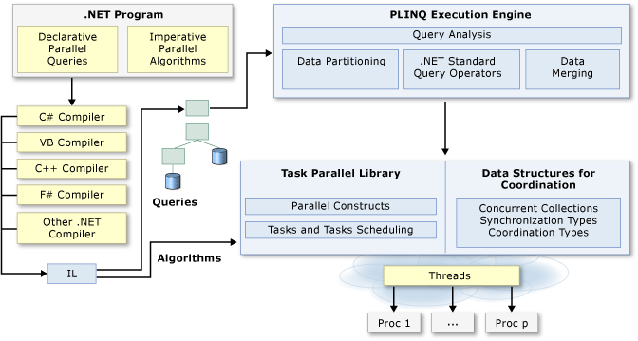
Schéma podpory souběžného programování v C
zdroj: MSDN, ⓒ Microsoft

Slide 23
Thread Pool
základem TPL (Task Parallel Library) je využití sofistikovaného správce vláken + plánovače vláken
obojí lze uživatelsky předefinovat (třídy ThreadPool a TaskScheduler), ale většině případů to není nutné.

